Slide 1
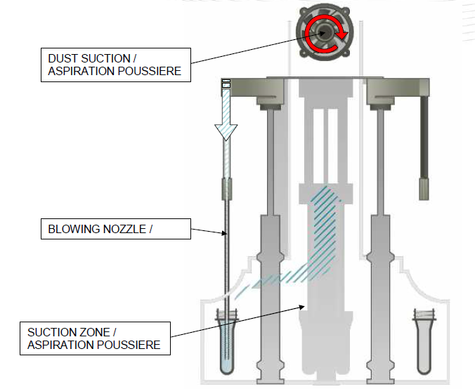
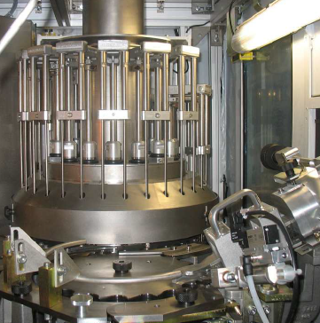
Asegure la higiene de las preformas y del producto final
Módulo de desempolvado de las preformas
VALOR Y VENTAJAS
DESCRIPCIÓN
Elimina las partículas y el polvo de las preformas
Polvo de PET eliminado hasta 100% (mini 97%)
Este módulo retira, mediante un flujo de aire filtrado, las partículas sólidas que puedan acumularse en el interior de las preformas.
Valor: calidad del producto
Equipo: sopladoras Universal
Código de catálogo: 1050

